Slide 1
Záróvizsga beosztás készítésé genetikus algoritmussal
Szabó Gergő & Kárpáti Márk

Slide 2
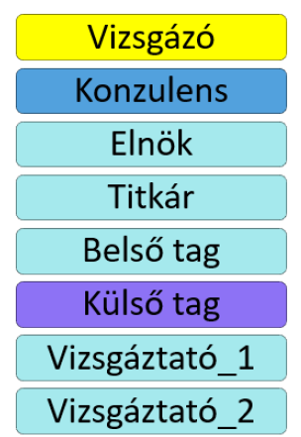
A feladat
Beosztás készítés.
Kritériumok.
Notes:
Feladat ismertetése
Kritériumok: Minden pozíció legyen betöltve, érjenek rá az emberek.
Egy vizsgához kell: vizsgázó, konzulens ,elnök, titkár, belső tag, csak a titkár és elnök nem össze vonható
A többi feltétel elhagyása a kezdetekben.

Slide 3
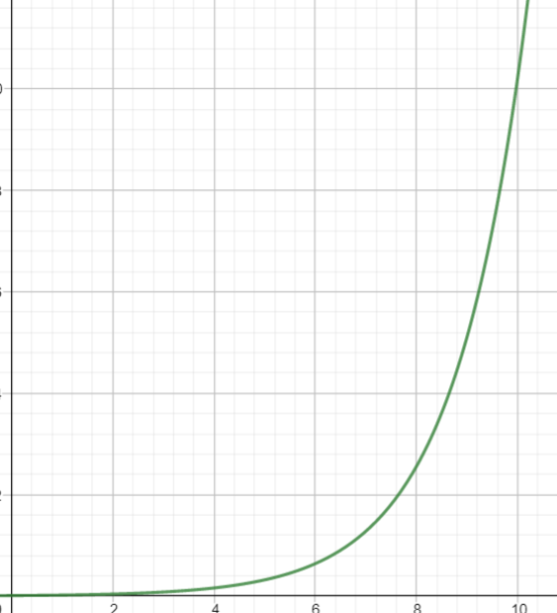
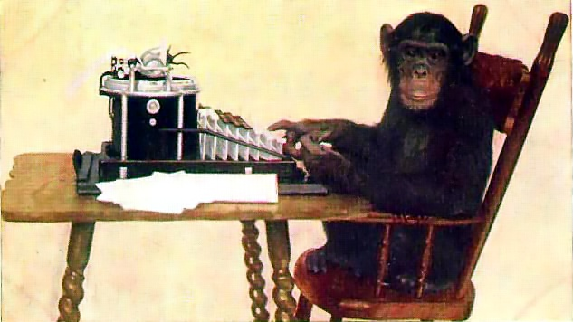
A legjobb nem optimális.
Az út ára.
Sok-sok majom.
Miért jó a genetikus?
Notes:
Magas komplexitású feladat, ->heurisztikák
Összes lehetőség végig próbálása jó eredményt hozna, de túl sokáig tart.
Kevésbé optimális de jó eredmény sokkal gyorsabban.
Végtelen majom tétel

Slide 4
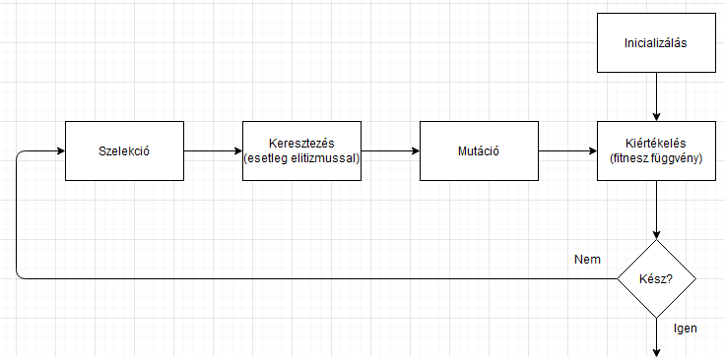
Genetikus algoritmus
Notes:
Szelekció – legjobb egyedek választása a keresztezéshez
Keresztezés – kiválasztót szülő párokból gyerekeket hozunk létre
Mutáció – Random egyes elemeket megváltoztatunk az egyedekben.
Nálunk: (5-10k populáció)

Slide 5
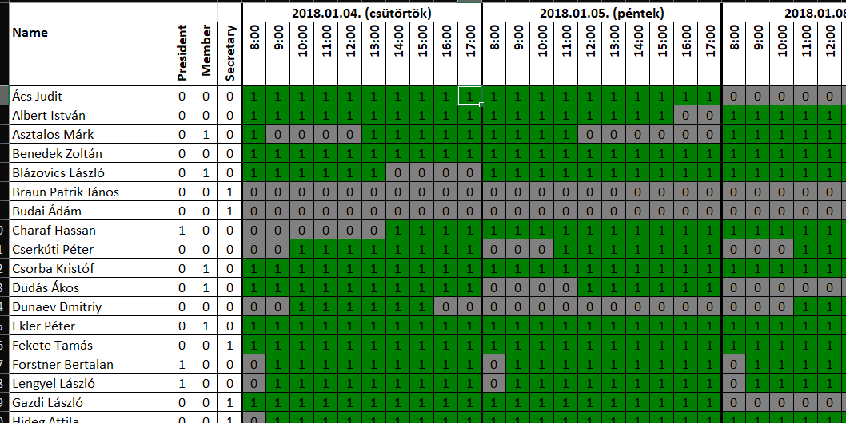
Model
Három csv fájlban tároljuk az adatokat
Instructors
Courses
Students
Megvalósítás

Slide 6
Merre van az előre?
Fitness függvények és követelmények.
Neve | Pont
Terhelés | 30-20-10
Ebéd túl korán ill. túl későn kezdődik | 40
Tag nem elérhető | 5
Konzulens nem elérhető | 5
Konzulens nem elnök de lehetne | 2
Konzulens nem titkár de lehetne | 1
Vizsgáztató nem elnök de lehetne | 1
Vizsga túl korán ill. túl későn kezdődik | 10
Ha az ebéd nem optimális hosszúságú | 0.5
Neve | Pont
Elnök nem elérhető | 1000
Titkár nem elérhető | 1000
Vizsgáztató nem elérhető | 1000
Elnök változik egy blokkon belül | 1000
Titkár változik egy blokkon belül | 1000
Nincs ebédszünet | 1000
Notes:
Összes generációra lefut és összegződnek a bűntető pontok

Slide 7
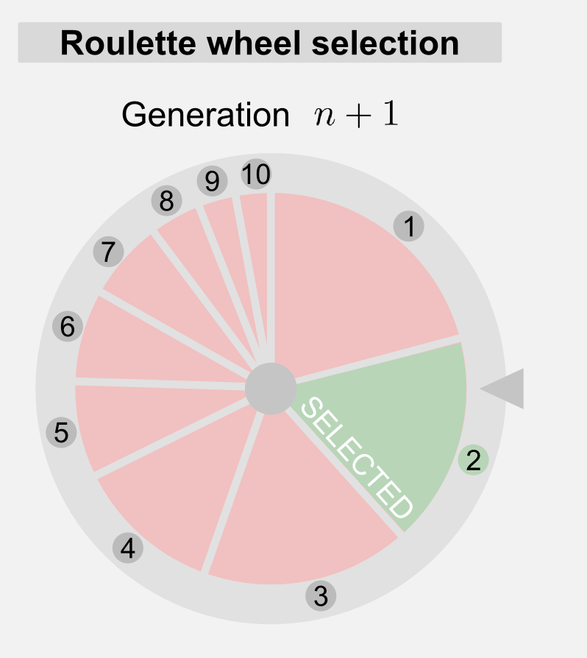
Szelekció
Tournament Selection
Elite Selection
Roulette Wheel Selection
Notes:
Fentről lefelé csökken a lokális minimumba szorulás

Slide 8
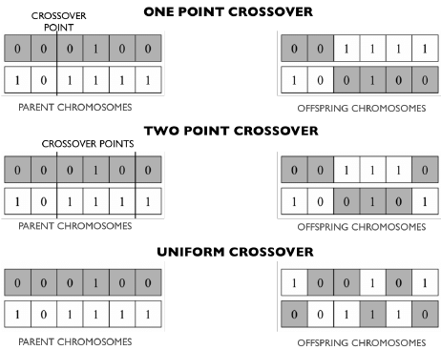
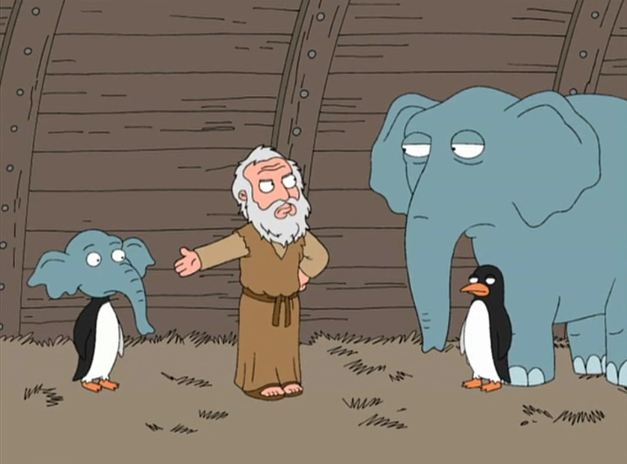
Crossover

Slide 9
Cycle crossover
1. szülő
1. kör
1
3
5
A
B
C
D
E
1
2
3
4
5
2. kör
2
4
2. szülő
A C E D B
1 3 5 2 4
1. gyerek
D
A
E
C
B
2
5
3
1
4
A C E D B
5 1 3 4 2
2. gyerek

Slide 10
Crossover módosítva

Slide 11

Mutációk
Kromoszómában 2 véletlenszerű gént kicserél
1 blokkra egységesíti az elnököt és titkárt.
Konzulenst elnökre állítja
Konzulenst titkárra állítja
Ha nem elérhető az elnök vagy titkár akkor kicseréli őket másik elnökre és titkárra.
Notes:
Kromoszoma = egy beosztás
Egy gén= egy vizsga
Így több mint 300k javít a program 200 generáción belül

Slide 12
Merre tovább?
Bővítések:
Termek -> fejlesztett crossover
MSc -> bővített fitness fv
Villanyosok -> bővített fitness fv

Slide 13
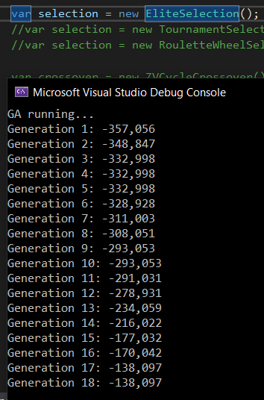
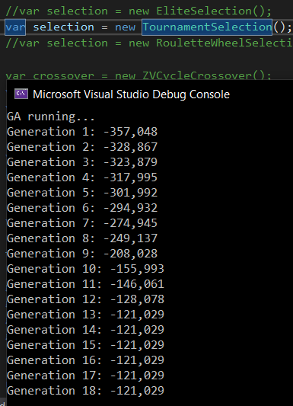
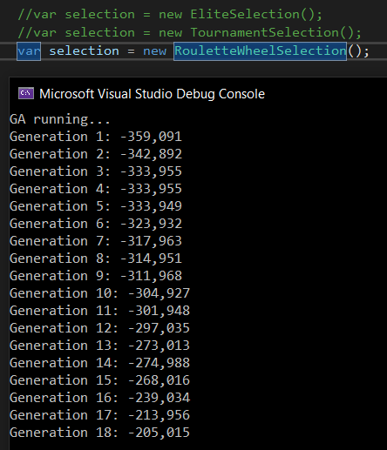
Kérdések

